Slide 1
CABLEADO ESTRUCTURADO

Slide 2
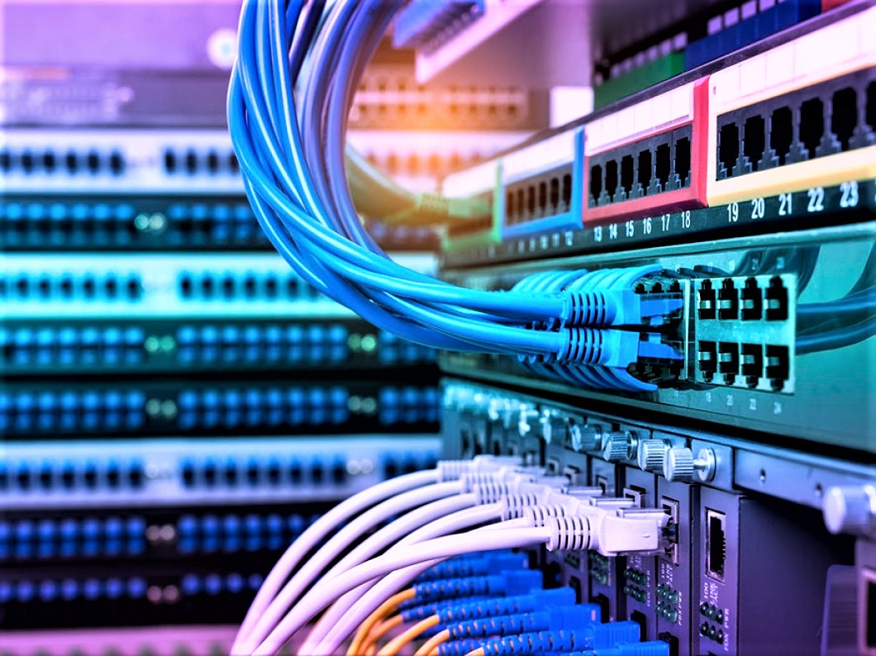
Que es el cableado estructurado?
El Cableado Estructurado es un sistema estandarizado y organizado de cables, conectores y dispositivos que permite la transmisión de datos, voz y video en una infraestructura de red de una empresa, edificio, campus o cualquier otro entorno

Slide 3
Estándares del cableado estructurado
Los estándares del Cableado Estructurado son pautas y reglas establecidas por organizaciones internacionales para asegurar que las redes de cableado estén bien diseñadas, implementadas y funcionen de manera confiable. Los estándares más comunes son definidos por la TIA/EIA (Asociación de Industria Electrónica y Telecomunicaciones) y la ISO/IEC (Organización Internacional de Normalización y la Comisión Electrotécnica Internacional) .
Tipos de cables: Los estándares especifican los tipos de cables que deben usarse en el Cableado Estructurado. Los más comunes son los cables de cobre, como Cat5e, Cat6 y Cat6a, que se utilizan para la transmisión de datos, voz y video en redes Ethernet. También se consideran los cables de fibra óptica, que son adecuados para distancias más largas y velocidades más altas.

Slide 4
Ventajas
El uso de un sistema de cableado estructurado ofrece varias ventajas, como:
Facilita el mantenimiento y las modificaciones.
Permite una rápida identificación y resolución de problemas.
Proporciona flexibilidad para agregar o mover dispositivos sin necesidad de cambiar toda la infraestructura.
Reduce la posibilidad de interferencias electromagnéticas y mejora la calidad de las conexiones.

Slide 5
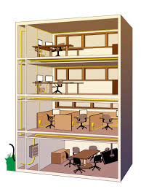
Aplicaciones
El cableado estructurado se utiliza en diversos entornos, como oficinas, centros de datos, escuelas, hospitales, hoteles, y en cualquier lugar donde se necesite una red de comunicaciones confiable y escalable.

Slide 6
Cableado horizontal y vertical
Cableado Estructural Vertical: La modalidad vertical conecta instalaciones de acceso y salas de equipos y telecomunicaciones, trasladando la información entre distintos pisos
Cableado Estructural Horizontal: Conecta las salas de telecomunicaciones a las tomas individuales de cada planta

Slide 7
Tipos de cable
Cable UTP (Unshielded Twisted Pair): Es el tipo de cable más utilizado en redes Ethernet. Viene en diferentes categorías, como Cat5e, Cat6, Cat6a, y Cat7, y cada categoría ofrece velocidades y características de rendimiento diferentes. Estos cables tienen pares de hilos trenzados que ayudan a reducir las interferencias electromagnéticas.Las categorías cat6a y cat7 son indicadas para distancias largas
Cable FTP (Foiled Twisted Pair): También es un cable de pares trenzados, pero con una lámina metálica que cubre los pares de cables. Esto brinda una mayor protección contra interferencias y ruidos, lo que lo hace más adecuado para entornos con potenciales fuentes de interferencia eléctrica.

Slide 8
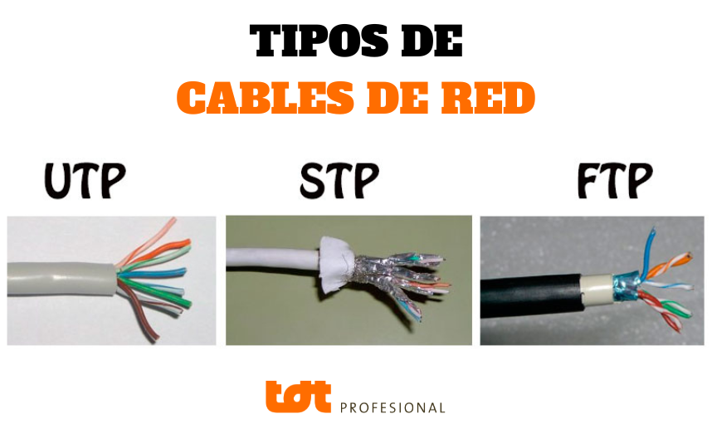
Cable STP (Shielded Twisted Pair): Similar al FTP, pero con una mayor protección. Además de la lámina metálica, cada par de cables también está protegido por una malla metálica trenzada. Esto proporciona una excelente protección contra interferencias, lo que lo hace adecuado para entornos industriales o con alta exposición a interferencias electromagnéticas.
Fibra óptica: Utiliza hilos de vidrio o plástico que transmiten datos mediante pulsos de luz. Los cables de fibra óptica son ideales para largas distancias y aplicaciones de alta velocidad, y son inmunes a interferencias electromagnéticas. Vienen en diferentes tipos, como monomodo (single-mode) y multimodo (multi-mode), que se utilizan según las necesidades de la red.

